Slide 1
第五章 匹配与因子分解
匹配
Tutte定理与完美匹配
偶图的匹配与覆盖
最优匹配与匈牙利算法
因子分解
yzwang@uestc.edu.cn

Slide 2
5.1 匹配
一、图的匹配
定义 设M是图G的边子集，若任意的e∈M，e 都不是环，且属于M的边互不相邻，则称M为G的一个匹配。
定义 设M为G的一个匹配，对v∈V(G)，若v是M中某边的一个端点，则称v为M饱和点，否则称为M非饱和点。
定义 如果G的每个顶点均为M饱和点，则称M为G的完美匹配。
定义 如果M是图G的包含边数最多的匹配，则称M为G的最大匹配。

Slide 3
例 设图G如右图所示
v₁
v₈
v₇
v₆
G的匹配有：
M₁ = {v₁v₈}
M₂ = {v₁v₃, v₈v₄, v₇v₅}
v₂
v₃
v₄
v₅
M₃ = {v₁v₂, v₈v₃, v₇v₄, v₆v₅}
对M₂，点v₁是饱和点，点v₂是非饱和点。
对M₃，点v₁与v₂均是饱和点。
M₁和M₂既不是完美匹配，也不是最大匹配。
M₃是最大匹配，也是完美匹配。

Slide 4
注：(1) 完美匹配必是最大匹配，而最大匹配不一定是完美
匹配；
(2) 最大匹配必存在，但完美匹配不一定存在；
(3) 图G存在完美匹配的一个必要条件是G的点数必然
为偶数。
定义 设M为图G的一个匹配，G的M交错路是指G中由M中的边与非M中的边交替组成的路。M可扩路是指其起点与终点均为M非饱和点的M交错路。
v₃
v₆
例 设匹配M={v₁v₂, v₃v₄, v₇v₈}，则路v₆v₃v₄v₁v₂与v₆v₃v₄v₇v₈v₅都是M交错路。
v₁
v₅
v₂
v₄
其中，v₆v₃v₄v₇v₈v₅是M可扩路。
v₈
v₇
G

Slide 5
二、Berge定理
定理 (Berge 1957) 图G的匹配M是最大匹配当且仅当G不含M可扩路。
证明 设M是G的最大匹配，并假设G包含M可扩路
v₀v₁v₂…v_{2k−1}v_{2k}v_{2k+1}。
定义M*⊆ E 为
M*=M \{v₁v₂, v₃v₄,…,v_{2k−1}v_{2k}}∪{v₀v₁, v₂v₃,…,v_{2k}v_{2k+1}}。
则M*是G的匹配，且| M*| = | M | + 1，因而M就不是最大匹配。
反之，假设M不是最大匹配，且令M*是G的最大匹配，则
| M*| > | M |。

Slide 6
置H = G[M△M*]，这里M△M*表示M和M*的对称差。
H的每个顶点在H中的度要么是1，要么是2，因为它最多只能和M的一条边以及M*的一条边相关联。
因此，H的每个连通分支或是由M和M*中的边交错组成的路，或是由M和M*中的边交错组成的偶圈。
由于M*包含的边多于M的边，因而H中必定有一条路P，其边始于M*且终止于M*。
因此，P的起点和终点在H中被M*所饱和，在图G中就是M非饱和的。
于是，P是G的一条M可扩路。
与“G不包含M可扩路”相矛盾。

Slide 7
三、应用
例 右图是由14个单位正方形组成的图形。能否用剪刀沿着图中的直线将它剪成7个长为2、宽为1的矩形？
1
2
3
4
5
6
7
8
9
10
11
解 无法将其剪成7个满足条件的矩形。
12
13
14
把每个正方形看成一个点，两个点之间连一条边当且仅当对应的正方形有公共的边，所得的图记为G。
1 3 4 6 9 11 12 14
2 5 7 8 10 13
显然，图G是一个二部图，且顶点集的二部划分中分别包含8个点和6个点。
一个长为2、宽为1的矩形由两个相邻的正方形构成，对应G的一条边。

Slide 8
可以同时剪出的两个矩形是由4个不同的正方形构成的，它们没有公共的正方形。
因此，可同时剪出的两个矩形对应图G的两条不相邻的边。
于是，原问题转化为判断G中是否存在大小为7的匹配。
显然，G中不存在大小为7的匹配。因此，原问题无解。
例 设G是一个连通图，Andy和Bob两人交替地选取G的不同顶点：Andy先选，Bob后选，下一个选取的点要与上一个选取的点相邻；当一方无点可选时，另一方获胜。
求证：Andy有必胜策略的充要条件是G无完美匹配。
证明 当G有完美匹配M时，G的所有顶点在M下两两配对。
当Andy选取顶点u时，Bob选取点v，使得uv∈M。

Slide 9
由于Andy先选，Bob按照上述策略可以击败Andy。
当G无完美匹配时，假设M是最大匹配。
令S表示G的所有M饱和点构成的集合，T表示G的所有M非饱和点构成的集合。
由于G无完美匹配，因此T一定不是空集。
首先，Andy从T中任意选取一点v₀。
接下来，Bob选取的点v₁必然属于S。
否则，将边v₀v₁添加到M中，可得一个更大的匹配，矛盾！
由于v₁属于S，是M饱和点，必存在一点v₂，使得v₁v₂∈M。
此时，Andy选取v₂。

Slide 10
接下来，Bob选取的点v₃必然属于S。
否则，v₀v₁v₂v₃是一条M可扩路，与M是最大匹配矛盾。
由于v₃属于S，是M饱和点，必存在一点v₄，使得v₃v₄∈M。
此时，Andy可选取v₄。
假设Andy和Bob依次选取的点为v₀, v₁, v₂, v₃, v₄, v₅…，则对
每一个v_{2k−1}，均存在一点v_{2k}使得v_{2k−1}v_{2k}∈M。否则，
v₀v₁v₂v₃…v_{2k−2}v_{2k−1}
是一条M可扩路，矛盾！
因此，每当Bob选取一点v_{2k−1}时，均存在一个点v_{2k}与v_{2k−1}相邻且v_{2k−1}v_{2k}∈M。
所以，Andy有必胜的策略。

Slide 11
5.2 Tutte定理与完美匹配
图的分支根据它有奇数或偶数个顶点而分别称为奇分支或偶分支， 我们用o(G)表示图G的奇分支的个数。
一、Tutte定理
定理 (Tutte) 偶数阶图G有完美匹配当且仅当
o(G−S)≤|S|，
对所有S⊂V成立。
推论 (Peterson) 每个没有割边的3正则图都有完美匹配。
证明 设G是没有割边的3正则图，S是V的任意真子集。
用G₁, G₂,…, G_{k}表示G-S的所有奇分支，并设m_{i} (1≤i≤k) 是一个端点在G_{i}，另一个端点在S中的那些边的条数。

Slide 12
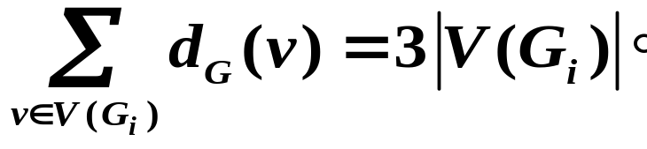
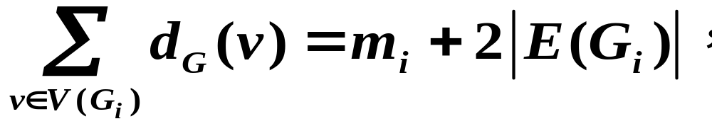
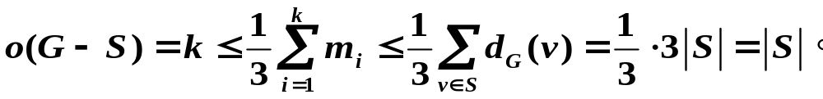
由于G是3正则图，所以，对于1≤i≤k，
m₂
G₂
又因为
G_{i}
m_{i}
m₁
S
m_{k}
G_{k}
所以，m_{i}是奇数。
G₁
由于G没有割边，所以m_{i} ≠ 1。因此，m_{i} ≥ 3。
因此

Slide 13
所以，G有完美匹配。
例 彼得森图满足推论的条件(即没有割边的3正则图)，故它有完美匹配。
注：有割边的3正则图既可能包含完美匹配，也可能不包含完美匹配。
没有完美匹配
有完美匹配

Slide 14
二、三正则图与完美匹配
考察下列三正则图

Slide 16
定理 设G是2n阶3正则图，则G包含完美匹配当且仅当E(G)是n条边不重的3长路的并。
证明 充分性 设E(G)=P₁∪P₂∪∙∙∙∪P_{n}，其中每个P_{i}是一条3长路，且任意的P_{i}与P_{j}没有公共边。
对每一个P_{i}，令e_{i}是P_{i}的中间的那条边。
断言：M={e₁, e₂,…, e_{n}}是G的一个完美匹配。
显然，M中的边互不相同。
v
对于M中的任意两条边e_{i}与e_{j}，它们必不相邻。否则，若e_{i}与e_{j}有公共顶点v，则d(v)≥4，矛盾！
e_{i}
e_{j}
P_{j}
P_{i}
又因为|M|=n，所以M是G的完美匹配。

Slide 17
必要性 设M是图G的一个完美匹配，因为G是3正则图，所以G−M是G的一个2正则生成子图。
因此，G−M的每个连通分支是一个圈。
对G−M的每个圈指定方向，此时G的每个顶点v均有唯一的离开它的边e。
对M的任意一条边uv，在G−M中唯一的离开u的边e_{u}，唯一的离开v的边e_{v}以及边uv构成一条长度为3的路。
因为M中的边互不相邻，且G的任意一点在G−M中有唯一的离开它的边，所以按照上面的方式可以将M中的每条边扩展成一条长度为3的路。
e_{u}
u
v
e_{v}
所以，E(G)是n条边不重的3长路的并。

Slide 18
三、若干结论
例 求K_{2n}中不同完美匹配的个数。
解 归纳证明：K_{2n}的不同完美匹配的个数为：(2n-1)!!。
完全图K_{2n}的任意一个顶点有2n-1种不同的方法被匹配。
所以，K_{2n}的不同完美匹配的个数等于(2n-1)K_{2n-2}。
因此，K_{2n}的不同完美匹配的个数为：(2n-1)!!。
例 证明：非平凡树T至多包含一个完美匹配。
证明 若不然，设M₁与M₂是树T的两个不同的完美匹配，那么M₁△M₂≠Φ。
容易知道：T[M₁△M₂]的每个顶点度数为2，即它存在圈。
于是推出T中有圈，矛盾。

Slide 19
例 证明：树T有完美匹配当且仅当对所有顶点v∈T，
o(T−v)=1。
证明 必要性 因为T有完美匹配，由Tutte定理知o(T−v)≤1。
显然，T是偶数阶的图，于是o(T−v)≥1。
因此，o(T−v)=1。
充分性 令M={e | e∈E(T)且o(T−e)=2}。
对于T的任意顶点v，假设T_{v}是T−v的仅有的奇分支，且T_{v}与v之间的边为uv。
u
v
T_{v}
显然，u∈T_{v}。

Slide 20
对于顶点u，连接u与T_{u}的边也是uv。
u
v
T_{v}
T_{u}
因此，o(T−uv)=2。所以，uv∈M。
其次，对于M中的任意两条边e₁和e₂，它们必不相邻；否则删去e₁和e₂的公共顶点将得到至少两个奇分支，矛盾！
从而，M是一个包含了T的所有顶点的匹配，即M是T的完美匹配。

Slide 21
例 设G是偶数阶的连通简单图，且任意点导出子图均不是K_{1, 3}，则G包含完美匹配。
证明 若G没有完美匹配，则由Tutte定理知：存在一个点子集S使得o(G−S)≥|S|+1。
假设S是极小的使得o(G−S)≥|S|+1的点子集。
令|S|=s且G₁, G₂, …, G_{t}是G−S的所有奇分支，其中t ≥ s+1。
断言：S中一定存在一点至少与三个奇分支连通。
假设S中每个点最多与两个奇分支连通。
x
y
G_{j}
u
G_{i}
由于t ≥ s+1，S中一定存在一个点u，它在G中恰好与两个奇分支G_{i}和G_{j}连通。
z
S
G_{k}

Slide 22
因为由G_{i}, G_{j}, 点u以及与u连通的其他偶分支构成的子图是一个奇数阶的子图，必有
o(G−S\{u})=t−1≥s=|S\{u}|+1。
x
y
G_{j}
u
G_{i}
z
S
G_{k}
这与“S是使得o(G−S)≥|S|+1的极小点子集”矛盾。
假设u∈S与三个奇分支G_{i}, G_{j}, G_{k}的点x, y, z相邻。
点u, x, y, z导出的子图为K_{1, 3}，矛盾！

Slide 23
5.3 偶图的匹配与覆盖
一、问题的提出
在日常生活、工程技术中，常常遇到求偶图的匹配问题。例如：
有7名研究生 A, B, C, D, E, F, G毕业寻找工作。就业处提供的公开职位是：会计师(a), 咨询师(b), 编辑(c), 程序员(d), 记者(e), 秘书(f)和教师(g)。每名学生申请的职位如下：
A: b, c; B: a, b, d, f, g; C: b, e; D: b, c, e;
E: a, c, d, f ; F: c, e; G: d, e, f, g;
问：学生能找到理想工作吗？

Slide 24
如果令X={A, B, C, D, E, F, G}，Y={a, b, c, d, e, f , g}，X中的顶点与Y中的顶点连线当且仅当学生申请了该工作。
于是，得到反映学生和职位之间的状态图：
A
B
C
D
E
F
G
a
b
c
d
e
f
g
问题转化为求饱和X中每个顶点的一个匹配！
需要解决的问题：
(1) 满足要求的匹配是否存在？
(2) 如何求出一个相应的匹配？

Slide 25
二、偶图匹配存在性判定定理
定义 取图G的一个顶点子集S，令
N(S) = {v | 存在 u∈S，使得u与v相邻}，
称N(S)为S的邻集。
例 在下图中，取S = {v₁, v₂}，则N(S) = {v₈, v₃, v₂, v₁}。
v₁
v₆
v₈
v₇
v₃
v₄
v₂
v₅
定理 (Hall 1935) 设G为具有二分类(X, Y)的偶图，则G包含饱和X的每个顶点的匹配当且仅当
|N(S)| ≥ |S|
对所有S ⊆ X成立。

Slide 26
证明 假设G包含匹配M，它饱和X的每个顶点，并设S是X的子集。
由于S的顶点在M下和N(S)中的相异顶点配对，显然有
|N(S)| ≥ |S|。
反之，假设G是满足条件的偶图，但不包含可以饱和X的所有顶点的匹配。
设M*是G的最大匹配，根据假设，M*不饱和X的所有点。
设u是X的一个M*非饱和点，并设
Z={ v | v∈V 且v通过M*交错路与u连接 }。
由于M*是最大匹配，由Berge定理可知：u为Z中唯一的M*非饱和点，否则将含M*可扩路。

Slide 27
置S = Z∩X 和T = Z∩Y。
显然，S \{u}中的顶点，在M*下与T中的顶点配对。
因此，|T |=|S|−1而且T ⊆ N(S)。
又因为N(S)中的每个顶点v均由一条M*交错路连接于u，故v∈Z，从而v∈T，这表明N(S) ⊆ T。
于是有T=N(S)。
S
u
T=N(S)

Slide 28
由|T|=|S|−1和T=N(S)推出
|N(S)| = |T| = |S|-1 < |S|，
这与假定条件矛盾。
所以，图G包含可以饱和X的所有顶点的匹配。
注： (1) G=(X, Y)存在饱和X每个顶点的匹配也常说成存在由X到Y的匹配或者由X到Y的单射，必为最大匹配。
(2) Hall定理也称为“婚姻定理”：在一个由r个女生和s个男生构成的人群中(1≤ r ≤s)，熟识的男女之间可能出现r对婚姻的充分必要条件是：对每个整数k (1≤ k≤ r)，任意k个女生共认识至少k个男生。
(3) Hall定理是在偶图中求最大匹配算法的理论基础，即匈牙利算法基础。

Slide 29
推论 若G是k正则偶图，则G有完美匹配。
证明 设G是具有二分类(X, Y)的k正则偶图。
由于G是k正则的，所以k|X|=|E(G)|=k|Y|，所以|X|=|Y|。
任取X的一个子集S，令
E₁={e | e∈E，并且 e 与 S 中的顶点关联}，
E₂={e | e∈E，并且 e 与 N(S)中的顶点关联}。
因与S中的顶点关联的边必与N(S)中的顶点关联，所以我们可以推出E₁ ⊆ E₂。
因此，k|N(S)|=|E₂|≥|E₁|=k|S|，由此可知|N(S)|≥|S|。
根据Hall定理知：G有一个饱和X的每个顶点的匹配M。
由于|X|=|Y|，所以M是完美匹配。

Slide 30
例 (1) 证明：每个n方体都有完美匹配。
(2) 求K_{n, n}中不同的完美匹配的个数。
证明 (1) 由n方体的构造知：n方体有2^{n}个顶点，每个顶点可以用长度为n的二进制码来表示，两个顶点连线当且仅当代表两个顶点的二进制码只有一位坐标不同。
如果我们划分n方体的2^{n}个顶点，把坐标之和为偶数的顶点归入X，否则归入Y。
X中顶点互不邻接，Y中顶点也如此。所以n方体是偶图。
很容易验证n方体的每个顶点度数为n，所以n方体是n正则偶图。
因此，n方体存在完美匹配。
(2) 可归纳证明：K_{n, n}的不同完美匹配的个数为n!。

Slide 31
例 将一副不含大王和小王的扑克牌随机地分成13份，每份包含4张牌。能否从每一份中选取一张牌使得A, 2,…, Q, K均出现？
解 一定可以做到。
用1, 2, …, 13表示每张牌的点数。
构造一个具有二分类(X, Y)的偶图G，其中
X={x₁, x₂,…, x₁₃}，Y={y₁, y₂,…, y₁₃}，
x_{i} 与y_{j}相邻当且仅当第i份包含点数为j的牌 (若点数相同的牌出现在同一份，则构造重边)。
显然，G中各点的度数均为4。
不难验证G满足Hall定理的条件，故存在完美匹配。
根据G的完美匹配可得到满足条件的取法。

Slide 32
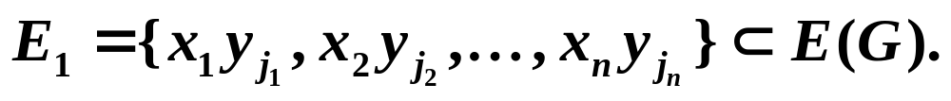
例 证明：n阶方阵A=(a_{ij})的行列式展开式中每一项均为零的充要条件是存在k≤n，使A有一个 k×(n−k+1) 阶的子矩阵，它的所有的元素均为零。
证明 作一个具有二分类 (X, Y) 的偶图G，其中
X = {x₁, x₂,…, x_{n}}，Y = {y₁, y₂,…, y_{n}}，
x_{i} 与 y_{j} 邻接当且仅当在 A 中a_{ij} ≠ 0。
若在行列式 det A 中有一项±a_{1j1}a_{2j2}…a_{njn} ≠ 0，则
因( j₁, j₂,…, j_{n})是(1, 2,…, n)的一个排列，故E₁是完美匹配。
Hall定理表明不存在这样的完美匹配当且仅当存在X的一个子集S，使得 |N(S)|≤|S|−1。

Slide 33
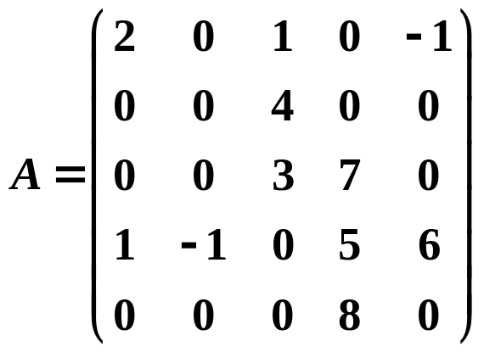
设 |S|=k，这就是说，A中有k行，这k行中至多有k-1列中存在非零元，而在其余的 (n−k+1) 列中每个元均为零。
于是，A有一个k×(n−k+1)阶的零子矩阵。
例 在5阶方阵中，第2, 3, 5行和第1, 2, 5列导出了一个3阶零矩阵。
取k=3，n−k+1=3，故由上述定理知 det A 的每一项均为零。
在矩阵A对应的偶图G中，若取S={x₂, x₃, x₅}，则N(S)={y₃, y₄}。
x₁ x₂ x₃ x₄ x₅
因|S|>|N(S)|，故G没有完美匹配，从而 det A 的展开式中每项均为0。
y₁ y₂ y₃ y₄ y₅

Slide 34
三、点覆盖与König定理
定义 图G的一个覆盖是指V(G)的一个子集K，使得G的每条边都至少有一个端点在K中。
定义 G中点数最少的覆盖称为G的最小覆盖。
例
覆盖
最小覆盖

Slide 35
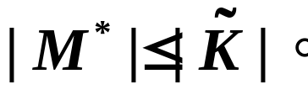
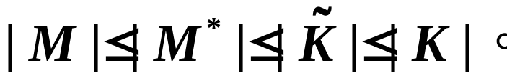
设K是G的覆盖，M是G的匹配，由于M中的边互不相邻，若要覆盖中M中的边，至少需要|M|个顶点，所以
|M| ≤ |K|。
特别地，若M*是最大匹配，且 是最小覆盖，则
定理 设M是匹配，K是覆盖，若|M| = |K|，则M是最大匹配且K是最小覆盖。
证明 设M*是最大匹配， 是最小覆盖，则
由于|M| = |K|，所以 |M| = |M*|， = |K|。

Slide 36
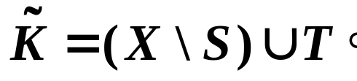
定理 (König 1931) 在偶图中，最大匹配中的边数等于最小覆盖中的点数。
证明 设G是具有二分类(X, Y)的偶图，M*是G的最大匹配，用U表示X中的M*非饱和顶点的集合，用Z表示由M*交错路连接到U中顶点的所有顶点的集合。
置S=Z∩X，T=Z∩Y。
类似于Hall定理的证明，可知T中的每个顶点都是M*饱和点，|S|−|U|=|T|并且N(S)=T。
S
U
X \ S
定义
T=N(S)

Slide 37
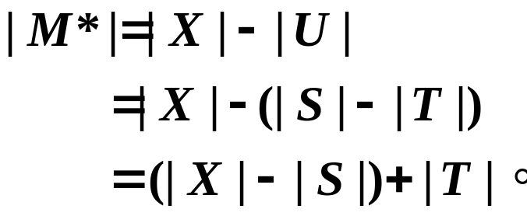
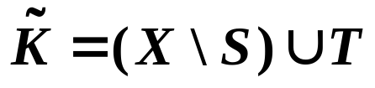

则G的每条边必然至少有一个端点在 中，否则就存在一条边，其一个端点在S中，而另一个端点在Y\T中，这与“N(S)=T ”相矛盾。
于是， 是G的覆盖，并且
S
因为
U
X \ S
所以
因此， 是最小覆盖。
T=N(S)

Slide 38
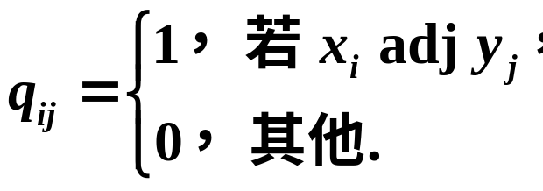
例 矩阵的一行或一列统称为一条线。证明：包含了一个 (0, 1)矩阵中所有“1”的线的最小条数，等于具有性质 “任意两个1都不在同一条线上”的“1”的最大个数。
证明 将(0, 1)矩阵Q=(q_{ij})对应一个具有二分类 (X, Y)的偶图G，使其行代表X中的元素，列代表Y中的元素且满足
这样矩阵Q中的1恰好与图G的边一一对应。
矩阵Q的第i行包含的1的个数就是G中点x_{i}关联的边数。
第j列包含的1的个数就是G中点y_{j}关联的边数。

Slide 39
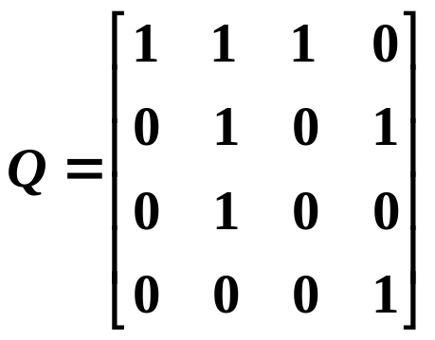
故包含了(0, 1)矩阵中所有“1”的线的最小条数就是偶图G中的最小覆盖的点数。
而(0, 1)矩阵中任意两个都不在相同线上的若干个1 ，就是偶图G中的一个匹配。
而具有上述性质的1的最大个数，就是偶图G中最大匹配的边数。由König定理，问题得证。
由König定理，问题得证。
例 矩阵Q及其对应的偶图如右图。其最小覆盖是{ x₁, y₂, y₄}，故包含Q中所有1的线是Q的1行，第2、4列，共3条。
x₁ x₂ x₃ x₄
y₁ y₂ y₃ y₄

Slide 40
5.4 最优匹配与匈牙利算法
一、问题的提出
人员分派问题：n个工人x₁, x₂,…, x_{n}，n件工作 y₁, y₂,…, y_{n}。已知x_{i}能胜任某k_{i}件工作(i =1, 2,…, n)。问是否存在一种工作安排方案，使每个人都能分配到他所能胜任的一件工作(假定每件工作只能交给一人完成)。若存在，该如何安排？
图论模型：以工人和工作为点，当且仅当x_{i}能胜任工作y_{j} 时则连线，得偶图G。于是一种符合要求的安排对应G中一个完美匹配。此问题实际上是求偶图的完美匹配问题。
若不要求人数与工作数相等，则问题是求偶图的饱和X的每个点的匹配问题，其中X是工人的集合。

Slide 41
进一步，若问：是否存在一种安排使尽可能多的人能分到他能胜任的工作或使尽可能多的工作被分配，则问题为求偶图的最大匹配问题。
二、匈牙利算法
算法思想：先任取一个匹配M，然后寻找M可扩路。若不存在M可扩路，则M为最大匹配；若存在，则将可扩路中M与非M的边互换，得到一个比M多一条边的匹配M′，再对M′ 重复上面过程。
算法是从X的每个非饱和点出发寻找M可扩路的。若从X 的每个非饱和点出发都无M可扩路，则必无M可扩路，从而M是最大匹配。这是因为偶图中不可能存在两个端点均在Y中的M可扩路。

Slide 42
1965年，Edmonds首先提出：用扎根于M非饱和点u的M交错树的生长来求M可扩路。
定义 设M是G中的匹配，u是X的M非饱和点，若树H⊆G 满足：(1) u∈V(H)；(2) 对H的每个顶点v，H中唯一的(u, v)路是一条M交错路，则称树H是一棵扎根于u的M交错树。
x₆
y₅ y₆
x₃ x₂
x₁ x₂ x₃ x₄ x₅ x₆
x₄
y₃
y₄
y₁
y₁ y₂ y₃ y₄ y₅ y₆
G的一个匹配M
x₁=u
G的一棵M交错树

Slide 43
算法中，寻找以u为起点的一条M可扩路，其过程包含生长一棵扎根于u的M交错树H。
开始时，H仅由单一顶点u组成，而在以后的步骤中它都按以下两种方式生长：
(1) H包含不同于u的M非饱和点，如图(a)；
u
(a)
(2) 除u以外的所有其他顶点都是两两配对的M饱和点，如图(b)。
若出现图(a)的情况，则找到了M可扩路。
若出现图(b)的情况，令S=V(H)∩X，T=V(H)∩Y。
显然，S\{u}中的点与T中的点配对。
u
(b)
因此，|T|=|S|-1且T ⊆ N(S)。

Slide 44
(2.1) 若T=N(S)，则
|N(S)|=|T|=|S|-1<|S|。
由Hall定理知，G中不存在可以饱和X中所有顶点的匹配(不存在以u为起点的M可扩路)。
(2.2) 若T ⊂ N(S)，则在N(S)\T中存在点y与S中点x相邻。
若x=u，由于u是M非饱和点，所以xy∉M。若x≠u，由于H中除u之外的点均是M饱和点，所以xy∉M。
如果y是M非饱和的，则添加点y和边xy来生长H，结果得到情形1。
如果y是M饱和的，假定yz∈M，则添加点y和z以及边xy和yz来生长H，然后回到情形2。

Slide 45
匈牙利算法
给定具有二分类(X, Y)的偶图。
(1) 任取一个匹配M；
(2) 若X中每个点均为M饱和点，则停，输出M；否则转(3)；
(3) 取X的非饱和点u，令 S={u}，T =Φ；
(4) 若T=N(S)，此时由于|T|=|S|-1，所以|N(S)|<|S|，若求饱和X
中每个点的匹配，则停(问题无解)；若求最大匹配，则放弃寻找以u为起点的M可扩路，转(3)；否则取 y∈N(S)\T；
(5) 若y为饱和点，则转(6)；否则转(7)；
(6) 存在z∈X，有yz∈M，令S=S∪{z}，T=T∪{y}， 转(4)；
(7) 存在u到y的M可扩路Γ，令
M′=(M∪E(Γ)) \ (M∩E(Γ))， M=M′，转(2)。

Slide 46
例 求图G(图(a))的最大匹配，其中X={v₁, v₂, v₃, v₄, v₅}。
(1) 任取一个匹配M={v₁u₁, v₃u₃, v₅u₅}，如图(a)的红边所示;
(2) X中存在非饱和点，取其中一个v₂，令S={v₂}，T =Φ;
① 因N(S)={u₁, u₃}≠T，故取u₁∈N(S) \ T={u₁, u₃}。
② u₁为饱和点，且 v₁u₁∈M，令 S=S∪{v₁}={v₁, v₂}，
T=T∪{u₁}={u₁}。
v₁
v₂
v₃
v₄
v₅
③ 因N(S)={u₁, u₂, u₃}≠T ，故取 u₂∈N(S) \ T={u₂, u₃}。
u₁
u₂
u₃
u₄
u₅
④ u₂为非饱和点，得M可扩路Γ=v₂u₁v₁u₂。
(a)

Slide 47
⑤ 取M=(M∪E(Γ))\(M∩E(Γ))={v₂u₁, v₁u₂, v₃u₃, v₅u₅}，如图(b)中的红边。
(3) 取X的非饱和点v₄。从v₄出发重复(2)的过程得M可扩路
Γ=v₄u₅v₅u₄。
取M={v₁u₂, v₂u₁, v₃u₃, v₄u₅, v₅u₄}，如图(c)中红边。
(4) X已无非饱和点，故结束。
v₁
v₂
v₃
v₅
v₁
v₂
v₃
v₄
v₅
v₄
u₁
u₂
u₃
u₄
u₅
u₁
u₂
u₃
u₄
u₅
(b)
(c)

Slide 48
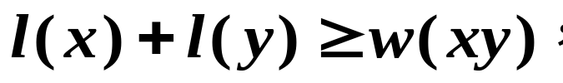
三、最优匹配
设G=(X, Y)是一个边赋权完全偶图，其中X={x₁, x₂,…, x_{n}}，Y={y₁, y₂,…, y_{n}}，边x_{i}y_{j}的权w_{ij}=w(x_{i}y_{j})表示工人x_{i}做工作y_{j}时的效率。最优分派问题指的是在赋权完全偶图K_{n, n}中寻找一个具有最大权值的完美匹配，称为最优匹配。
在匈牙利算法的基础上，Kuhn(1955)与Munkres(1957)提出了解决最优分派问题的好算法。
定义 设G=(X, Y)是赋权完全偶图，若在顶点集上的实值函数 l 满足：对任意的x∈X, y∈Y，均有：
称 l 是G的可行顶点标号。

Slide 49
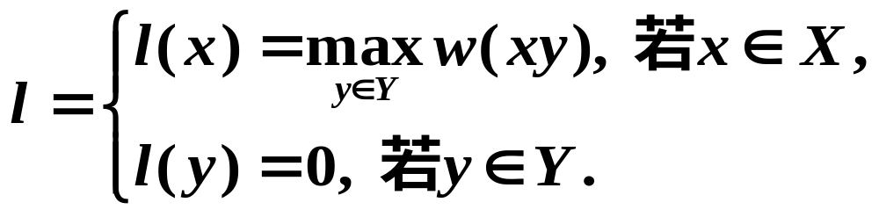
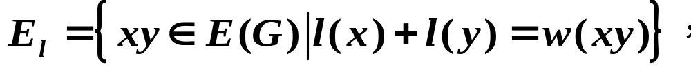
对于任意的赋权完全偶图G，均存在G的可行顶点标号。
事实上，设：
则 l 是G的一个可行顶点标号。
定义 设 l 是赋权完全偶图G=(X, Y)的可行顶点标号，令：
称以E_{l}为边集的G的生成子图为G的对应于 l 的相等子图，记为G_{l}。

Slide 50
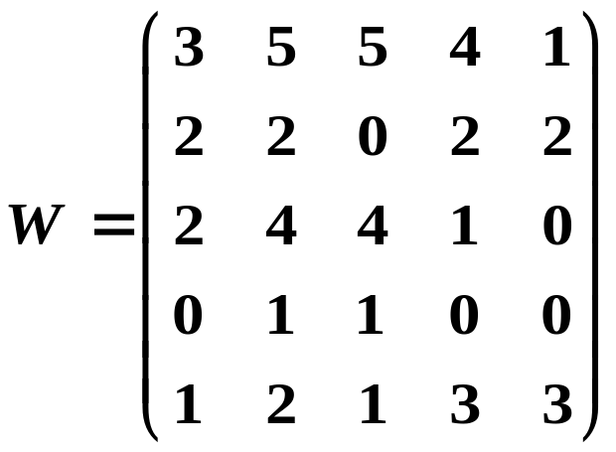
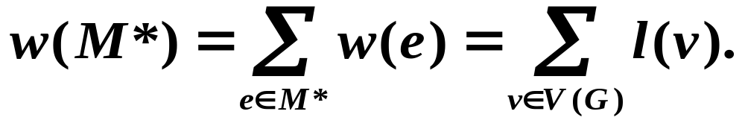
例 设如下矩阵是赋权完全偶图G的权值矩阵并注明了一种可行顶点标号l。
5
x₁
x₂
x₃
x₄
x₅
2
4
1
y₁
y₂
y₃
y₄
y₅
3
G_{l} = (X, Y)
0
0
0
0
0
定理 设 l 是赋权完全偶图G=(X, Y)的可行顶点标号，若相等子图G_{l}有完美匹配M*，则M*是G的最优匹配。
证明 设M*是G_{l}的完美匹配，则：

Slide 51
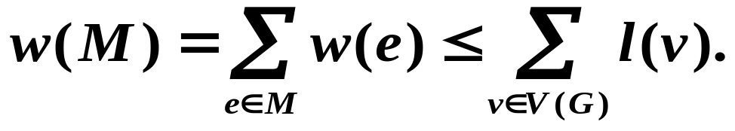
又设M是G的任一完美匹配，则：
所以，w(M*)≥w(M)，即M*是G的最优匹配。
根据上面定理，如果找到一种恰当可行顶点标号，使得对应的相等子图有完美匹配M*，则求出了G的最优匹配。
算法基本思想
首先给出任一可行顶点标号 l，然后确定G_{l}；再利用匈牙利算法寻找G_{l}的最大匹配。若在G_{l}中已找到一个完美匹配，则该匹配就是最优匹配；否则修改可行顶点标号，直到完美匹配在某个相等子图中找到为止。

Slide 52
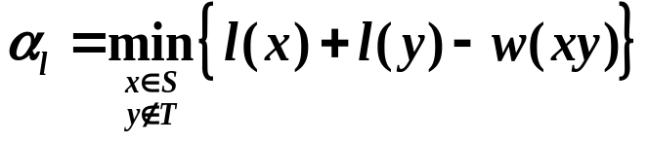
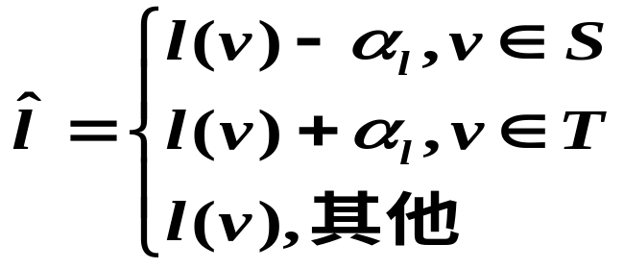
Kuhn-Munkres算法
给定一初始顶点标号l，在G_{l}中任选一个匹配M。
(1) 若X是M饱和的，则M是最优匹配。否则，令u是X中的一个M非饱和点，置S={u}，T=Φ。
(2) 若T ⊂ N_{Gl}(S)，转(3)。否则，计算：
给出新的可行顶点标号，在新标号下重新开始。
根据
(3) 在N_{Gl} (S)\T中选择点y。若y是M饱和的，且yz∈M，则置S=S∪{z}，T=T∪{y}，转(2)。否则，设P是G_{l}中M可扩(u, y)路，置M=M △ E(P)，转(1)。

Slide 53

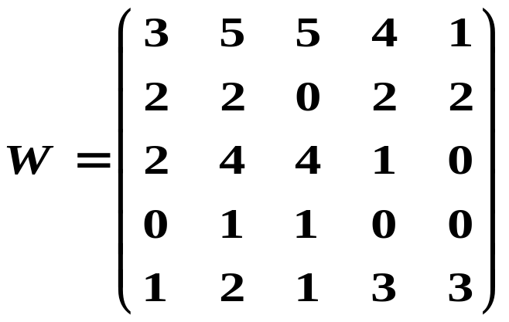
例 给定赋权完全偶图G的权值矩阵，求其最优匹配。
解 给出初始可行顶点标号 l 为：
5
2
4
1
3
0
0
0
0
0
对应的相等子图G_{l}为：
x₁
x₂
x₃
x₄
x₅
y₁
y₂
y₃
y₄
y₅

Slide 54
给出初始匹配M为：
x₁
x₂
x₃
x₄
x₅
y₁
y₂
y₃
y₄
y₅
存在M非饱和顶点u=x₄。
(1) 令S={x₄}，T=Φ。
(2) N_{Gl}(S)={y₂, y₃}⊃T。
(3) 取y₂∈N_{Gl}(S)\T， y₂为饱和顶点，y₂x₁∈M。
(4) S={x₄, x₁}，T={y₂}。
(5) N_{Gl}(S)={y₂, y₃}⊃T。
(6) 取y₃∈N_{Gl}(S)\T，y₃为饱和顶点，y₃x₃∈M。
(7) S={x₄, x₁, x₃}，T={y₂, y₃}。
(8) N_{Gl}(S)={y₂, y₃}=T，需要修改标号。
x₁
x₃
y₂
y₃
x₄

Slide 55
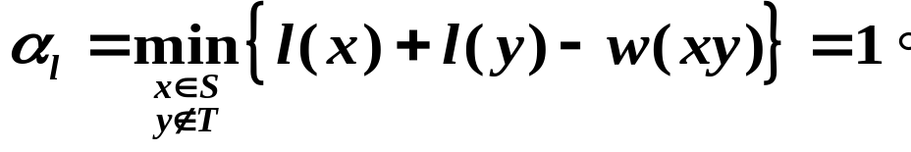
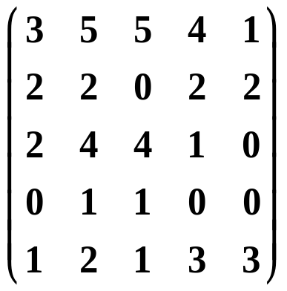

因为S={x₁, x₃, x₄}，T={y₂, y₃}，为计算α_{l}，需考察边
x₁y₁, x₁y₄, x₁y₅, x₃y₁, x₃y₄, x₃y₅, x₄y₁, x₄y₄, x₄y_{5。}
所以，
由
5
2
4
1
3
0
0
0
0
0
相等子图为：
4
得新标号为：
2
x₁
x₂
x₃
x₄
x₅
3
0
3
0
1
1
0
0
y₁
y₂
y₃
y₄
y₅

Slide 56
此时，S={x₁, x₃, x₄}，T={y₂, y₃}，
N_{Gl}(S)={y₁, y₂, y₃, y₄, y₅}⊃T。
x₁
x₂
x₃
x₄
x₅
(9) 取y₄∈N_{Gl}(S)\T，y₄为非饱和顶点，于是得到可扩路
x₄ y₂ x₁ y₄。
y₁
y₂
y₃
y₄
y₅
y₄
(10) 从匹配M中去掉边x₁y₂，添加x₁y₄, x₄ y₂，得到完美匹配。
x₁
x₃
x₁
x₂
x₃
x₄
x₅
y₂
y₃
x₄
y₁
y₂
y₃
y₄
y₅
最优匹配权值为14。

Slide 57
5.5 因子分解
一、相关概念
把一个图按照某种方式分解成若干边不重的子图之并有着重要意义。在理论上，通过分解，可以深刻地揭示图的结构特征；在应用上，网络通信中，当有多个信息传输时，往往限制单个信息在某一子网中传递，这就涉及网络分解问题。
一个图分解方式是多种多样的。作为图分解的典型例子，我们介绍图的因子分解。
定义 图G的一个因子是指至少包含G的一条边的生成子图，即非空的生成子图就是一个因子。

Slide 58
定义 G的一个因子分解是指将G分解为若干个边不重的因子之并。
定义 k-因子指k正则的因子。
例 1-因子的边集构成一个完美匹配。
2-因子的连通分支为一个圈。
定义 k-因子分解：每个因子均为k-因子的因子分解，此时称G本身是k-可因子化的。
研究图的因子分解主要有两个方面：一是能否进行分解(因子分解的存在性)；二是如何分解(分解算法)。

Slide 59
二、1-因子分解
若G有一个1-因子(其边集为完美匹配)，则显然G的阶数是偶数。所以，奇数阶图不能1-因子分解。
定理 完全图K_{2n}是1-可因子化的。
证明 可由下法来确定K_{2n}的1-因子分解。
1
2n
把K_{2n}的2n个顶点编号为1, 2,…, 2n。按照右图进行排列。
2
2n−1
3
2n−2
除2n外，它们中的每一个数，按箭头方向移动一个位置；在每个位置中，同一行的两点邻接就得到一个1-因子，共有2n−1个不同的位置就产生了2n−1个不同的1-因子，从而完成了K_{2n}的1-因子分解。
n
n+1

Slide 60
例 求K₆的1-因子分解。
v₁ v₆
解
v₂
v₅
v₃ v₄
K₆
G₂
G₁
G₃
G₄
G₅
定理 k正则偶图(k>0)是1-可因子化的。
证明 因正则偶图存在完美匹配，即1-因子，从不断减去完美匹配的方式就可得到正则偶图的1-因子分解。

Slide 61
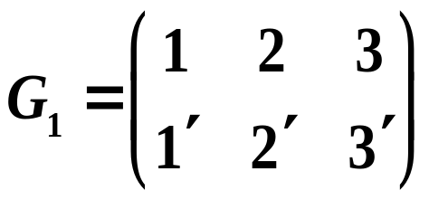
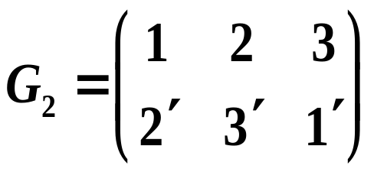
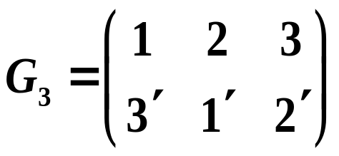

例 将K_{3, 3}作1-因子分解。
解 将X中的点用数字1, 2, 3标记，而Y中的点用1′, 2′, 3′来标记，用排列G来表示K_{3, 3}中X的点与Y的点之间的匹配关系，即
则
1 2 3
1′ 2′ 3′
K_{3, 3}
G₃
G₁
G₂

Slide 62
定理 具有Hamilton圈的3正则图是1-可因子化的。
证明 因为G是3正则图，故G的阶数是偶数。
具有偶数个顶点的圈可以分解为两个1-因子的并，得证。
注：1-可因子分解的3正则图不一定有Hamilton圈。
例
上图是3正则图且可以1-因子分解，但不存在Hamilton圈。

Slide 63
定理 若3正则图有割边，则不可1-因子分解。
证明 若3正则图G可以1-因子分解，因去掉G的不含割边的1-因子后，图中每个点均为2度，从而每条边均在圈中，特别地割边也在圈中，矛盾。
注: 无割边的3正则图一定有1-因子，但不一定可以1-因子分解。
1
例 证明：彼得森图不能1-因子分解。
a
5
e
b
2
证明 假设彼得森图可以分解为三个1-因子M₁, M₂, M₃的并。
d
c
4
3
M₁, M₂和M₃一定均包含圈123451上的边，否则存在两条相邻的边出现在同一个1-因子中。
假设边12∈M₁，则1a和2b一定不属于M₁。

Slide 64
因为1a不属于M₁，则ac和ad中的某一条必然属于M₁。
同理，be和bd中的某一条必然属于M₁。
1
因此，M₁恰好包含圈acebda上的两条边。
a
5
e
b
2
类似地，M₂和M₃也恰好包含圈acebda上的两条边。矛盾！
d
c
4
3
例 证明：K₄有唯一的1-因子分解。
证明 因为K₄只有3个不同的完美匹配，而K₄的每个1-因子分解包含3个不同的完美匹配，所以，其1-因子分解唯一。
K₂ | K₄ | K₆ | K₈ | K₁₀ | K₁₂
1 | 1 | 6 | 6240 | 1225566720 | 252282619805368320
K₁₄的1-因子分解的数目为98758655816833727741338583040。

Slide 65
设图G是2n阶的k-正则图，则当k充分大时，G一定可以1-因子分解。比如，
•当k=2n−1时，图G必为K_{2n}，显然可以1-因子分解；
•当k=2n−2时，图G为从K_{2n}中去掉1个1-因子之后所得的
图，显然可以1-因子分解；
•当k≥12n/7时，Chetwynd和Hilton1985年证明：图G可
以1-因子分解。
1-因子分解猜想(Chetwynd&Hilton, 1985)
当n为奇数时，若k≥n，则图G可以1-因子分解；
当n为偶数时，若k≥n−1，则图G可以1-因子分解。
A.G. Chetwynd and A.J.W. Hilton, Regular graphs of high degree are 1-factorizable, Proc. Lond. Math. Soc., 50 (1985), 193‒206.

Slide 66
三、 2-因子分解
由定义有:
(1) 每个2-因子是边不重圈的并。
(2) 若一个2-因子是连通的，则它是一个H圈。
(3) 2-可因子化的图的所有点的度一定是偶数，所以完全图K_{2n}
不是2-可因子化的。
v_{i}
定理 图K_{2n+1}是2-可因子化的，且为n个H圈的并。
v_{i+1}
v_{i−1}
证明 为了得到K_{2n+1}的2-因子分解，先标定它的点为v₁, v₂,…, v_{2n+1}。
v_{i+2}
v_{i−2}
然后，在点v₁, v₂,…, v_{2n}上构成n条路P_{i} 如下：P_{i} = v_{i}v_{i+1}v_{i−1}v_{i+2}v_{i−2}…v_{i+(n−1)}v_{i−(n−1)}v_{i+n}，
并且所有下标取为整数1, 2,…, 2n (mod 2n)。
v_{i+(n−1)}
v_{i−(n−1)}
v_{i+n}

Slide 67
联接v_{2n+1}与P_{i} 的两个端点构成Hamilton圈H_{i}。
1
例 将K₇分解成3个H圈的并。
  6
  5
4
(a)
解 将K₇的顶点用数字i表示，而1, 2, 3, 4, 5, 6为正六边形的顶点，7是中心。
7
图(a)中，实线部分就是一个2-因子，它是一个H圈：H₁= v₇v₁v₂v₆v₃v₅v₄v₇。
2
P₁=1(1+1)(1−1)(1+2)(1−2)(1+3)=126354 (mod 6)
3
1
若将1, 2, 3, 4, 5, 6绕中心按顺时针方向移动一个位置，见图(b)，则得另一个H圈：
H₂= v₇v₂v₃v₁v₄v₆v₅v_{7。}
7
4
6
5
(b)
P₂=2(2+1)(2−1)(2+2)(2−2)(2+3)=231465 (mod 6)

Slide 68
P₃=3(3+1)(3-1)(3+2)(3-2)(3+3)=342516 (mod 6)
第三个H 圈必然是H₃= v₇v₃v₄v₂v₅v₁v₆v₇。
则K₇ =H₁∪H₂∪H₃。
定理 完全图K_{2n}是1个完美匹配和n−1个H圈的并。
v_{i}
v_{i+1}
v_{i−1}
证明 设V(K_{2n})={v₁, v₂,…, v_{2n}}。
作n−1条路：
P_{i} = v_{i}v_{i+1}v_{i−1}v_{i+2}v_{i−2}…v_{i+(n−1)}v_{i−(n−1)}，
并且所有下标取为整数1, 2,…, 2n−1 (mod 2n−1)。
v_{i+2}
v_{i−2}
v_{i+(n−1)}
v_{i−(n−1)}
然后把v_{2n}和P_{i}的两个端点连接，得到n−1个H圈。
去掉n−1个H圈之后，剩下的边构成1个完美匹配。

Slide 69
v₁ v₆
例 将K₆分解为1个完美匹配和2个H圈的并。
解 P₁= v₁v₂v₅v₃v₄， H₁= v₆v₁v₂v₅v₃v₄v₆,
v₂
v₅
P₂= v₂v₃v₁v₄v₅， H₂= v₆v₂v₃v₁v₄v₅v₆。
v₃ v₄
K₆
则K₆可分解为
v₁
v₁
v₁
v₂
v₆
v₆
v₂
v₆
v₂
v₃
v₅
v₃
v₅
v₃
v₅
v₄
v₄
v₄
定理 每一个没有割边的3-正则图是一个1-因子和一个2-因子的并。

Slide 70
证明 因每个没有割边的3-正则图存在完美匹配M，显然，G-M是一个2-因子。
例 彼得森图是一个1-因子和一个2-因子的并。
注： 若没有割边的3-正则图中的2-因子是一些偶圈，则该图也是1-可因子化的。
定理 一个连通图是2-可因子化的当且仅当它是偶数度正则图。
证明 必要性显然。

Slide 71
接下来证明充分性。
设G是2k-正则连通图，V(G)={v₁, v₂,…, v_{n}}。
显然，G存在欧拉回路C。
由C构造二部图H=(X, Y)如下：
X={x₁, x₂,…, x_{n}}，Y={y₁, y₂,…, y_{n}}，
x_{i}与y_{j}在H=(X, Y)中连线当且仅当v_{i}与v_{j}在C中顺次相连接。
显然，二部图H=(X, Y)是一个k-正则偶图。
所以，图H可以1-因子分解。
二部图H的一个1-因子对应于G中一个2-因子，且图H的边不重的1-因子对应图G的边不重的2-因子。
所以，G可以2-因子分解。

Slide 72
例 给出图G的一种2-因子分解。
v₈
v₁
v₇
v₂
G
v₆
v₃
v₅
v₄
解 图G是4度正则连通图，是欧拉图，包含欧拉回路C
v₁ v₂ v₈ v₆ v₄ v₃ v₂ v₄ v₅ v₇ v₁ v₃ v₅ v₆ v₇ v₈ v₁。
根据欧拉回路C构造二部图H
x₁
x₂
x₃
x₄
x₅
x₆
x₇
x₈
y₁
y₂
y₃
y₄
y₅
y₆
y₇
y₈

Slide 73
因H是2正则二部图，可以分解为2个1-因子的并
x₁
x₂
x₃
x₄
x₅
x₆
x₇
x₈
y₁
y₂
y₃
y₄
y₅
y₆
y₇
y₈
二部图H的每个1-因子对应图G的一个2-因子
v₈
v₁
v₇
v₂
v₆
v₃
v₅
v₄

Slide 74
四、森林分解
定义 把一个图分解为若干个边不重的森林因子的并，称为图的森林因子分解，简称森林分解。
定义 无环图G分解为边不重的生成森林的最少数目，称为图G的荫度，记为σ(G)。
例 σ(K₄)=2
σ(K₅)=3

Slide 75
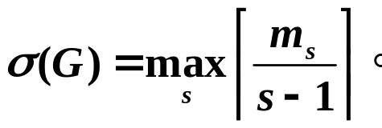
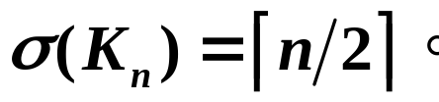
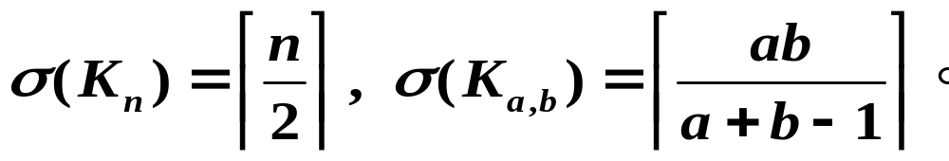
定理 令G是一个非平凡图，设m_{s}是G的最大的s阶子图所包含的边数，则
对于K_{n}，m_{s} /(s−1)的最大值显然在s=n时出现，所以
对完全偶图K_{a, b}，m_{s} /(s−1)的最大值在s=n=a+b时取到。
推论 完全图和完全偶图的荫度为

Slide 76
完全图K_{n}的森林分解方法
(1) n=2s 将K_{2s}分解为s条生成路
P_{i} =v_{i}v_{i+1}v_{i−1}v_{i+2}v_{i−2}…v_{i+(s−1)}v_{i−(s−1)}v_{i+s}。
(2) n=2s+1 在K_{2s}分解得到的每条生成路上附加一个标号为v_{2s+1}的孤立点，然后连接v_{2s+1}与另外2s个点构成一个星形图
例 分K₇为生成森林的最小分解如下图所示。
v₇
v₁
v₇
v₇ v₁
v₇ v₁
v₂ v₆
v₃ v₅
v₄
v₂
v₁
v₆
v₂
v₂ v₆
v₃ v₅
v₄
v₆
v₃
v₅
v₅
v₃
v₄
v₄

Slide 77
例 证明：若n为偶数且δ(G)≥n/2+1，则n阶图G有3-因子。
证明 因δ(G)≥n/2+1，由Dirac定理得：n阶图G有H圈C。
又因n为偶数，所以C为偶圈。
于是由C可得到G的两个1因子，设其中一个为F₁。
考虑G₁=G−F₁，则δ(G₁)≥n/2。于是G₁中有H圈C₁。
作H=C₁∪F₁。显然H是G的一个3-因子。
思考 若G为n阶简单图(n为偶数)且δ(G)≥n/2+3，则G中存在5-因子。
思考 当n≥1时，完全图K_{4n+1}可以4-因子分解。

